Slide 1
ASTRONOMIE · OCCULTATIONS STELLAIRES · OPEN SOURCE
Time Reference NMEA
Construisez votre référence de temps GPS de précision pour moins de 20 €
GPS + PPS
Stratum 1 local
< 1 ms
Hors-ligne

Slide 2
PROBLÈME
Pourquoi l'heure est critique en astronomie
Une occultation stellaire, c'est une question de millisecondes
L'événement
Le problème du NTP classique
Durée typique : 0,1 — 5 secondes
Profil de lumière → taille et forme de l'astéroïde
Précision requise : ≤ 10 ms
Souvent en plein champ, sans Internet
NTP via Internet : jitter 10 — 100 ms
Latence variable et imprévisible
Impossible hors connexion
W32Time (Windows) : précision ~1 seconde
Solution : source GPS locale + signal PPS → Stratum 1 autonome, précision < 1 ms, 100 % hors-ligne
Notes:
Note du présentateur : demander au public combien de ms d'erreur ils jugent acceptables pour horodater une occultation — crée l'engagement.

Slide 3
PROTOCOLE
NMEA 0183 — le langage universel du GPS
National Marine Electronics Association · standard depuis 1983 · adopté par tous les récepteurs GPS
Ce que c'est
Où on le retrouve en astro
Protocole texte ASCII en RS-232
Débit : 4 800 ou 9 600 bauds
Une trame = une ligne lisible à l'œil nu
Émis toutes les secondes par le GPS
Anatomie de la trame $GPRMC :
$GP
RMC
143512.00
A
4352.1N
00342.4E
040626
*6A
Début/Talker
Type trame
Heure UTC
Fix OK
Latitude
Longitude
Date
Checksum
Limite : NMEA arrive 100 – 400 ms après la seconde exacte → insuffisant seul. Solution : signal PPS (1 impulsion/s, précision < 1 µs) combiné avec NMEA.

Slide 4
PROTOCOLE
NTP — auto-compensation des délais et multi-sources
Inventé en 1985 par David Mills · RFC 5905 (v4) · protocole de synchronisation le plus répandu au monde
Plusieurs sources :
L'idée clé : mesurer le délai aller-retour pour le soustraire
robustesse et précision
GPS local (Stratum 1)
Algorithme
sélection
filtrage
pondération
Client NTP
Serveur NTP
source primaire · prefer
T1
délai d₁
pool.ntp.org #1
requête envoyée
réception serveur
T2
Stratum 2 · fallback
réponse envoyée
T3
pool.ntp.org #2
réception client
délai d₂
Stratum 2 · fallback
T4
délai = ((T4−T1) − (T3−T2)) / 2
offset = (T2−T1 + T3−T4) / 2
Résultat : si une source est défaillante → rejet auto. Repli sur Internet si GPS absent.
Notes:
Analogie : trianguler sa position avec plusieurs étoiles plutôt qu'une seule — si l'une est derrière un nuage, les autres suffisent.

Slide 5
LOGICIEL
Meinberg NTP — le moteur de précision
Pourquoi pas W32Time (Windows natif) ?
Critère | W32Time (Windows natif) | Meinberg NTP
Précision visée | ~1 — 5 secondes | < 1 ms
Support signal PPS | Non | Oui (fudge)
Source GPS locale | Non | Oui (refclock)
Stratum atteignable | 3 minimum | 1
Monitoring (ntpq) | Non | Oui — intégré à l'app
Extrait ntp.conf — généré automatiquement par l'application :
server 127.127.20.0 mode 0 prefer fudge 127.127.20.0 time1 0.042 # délai USB calibré automatiquement server 0.fr.pool.ntp.org iburst
L'application configure Meinberg automatiquement — l'utilisateur n'édite jamais ntp.conf à la main.

Slide 6
MATÉRIEL
Le matériel — 3 composants, moins de 20 €
Boîtier de protection recommandé pour une utilisation en extérieur (rosée, humidité)· Firmware flashable en glisser-déposer
Microcontrôleur
Module GPS
Liaison
Waveshare RP2040-Zero
u-blox NEO-6M / NEO-8M
Câble USB-C Data
Interface USB · Traitement du signal · Firmware Stratum 0
NMEA + signal PPS · Antenne intégrée · Fix en < 30 s
Alimentation + données · Port COM virtuel Windows
~4 €
~8 €
~2 €
~14 €
15 min
< 1 ms
Stratum 1
coût total matériel
assemblage sans soudure
précision finale
niveau de référence
Notes:
Montrer le module physique ici si disponible — c'est le meilleur argument.

Slide 7
LOGICIEL
Architecture logicielle — firmware + application PC
Firmware RP2040 (C++ / Arduino)
Application PC (C# .NET / WPF)
Reçoit les trames NMEA du GPS
Capture le signal PPS sur GPIO
Algorithme Time Adder : aligne NMEA sur PPS
Expose un port COM USB vers Windows
Flash via drag-and-drop (.uf2)
Configure Meinberg NTP automatiquement
Calibration automatique du fudge USB
Monitoring en temps réel : offset, jitter
Analyseur qualité GPS (SNR, HDOP, satellites)
Mode mini widget Always on top
GPS u-blox
→
RP2040 Stratum 0
→
Meinberg NTP
→
Horloge PC Stratum 1
MIT License
GitHub Releases
v1.3.3 stable
Open Source
Notes:
Point clé : l'appli orchestre Meinberg (le vrai moteur NTP) — elle fait tout le travail complexe à la place de l'utilisateur.

Slide 8

CHAPITRE 2 · PRATIQUE
Mise en œuvre
Du matériel à l'installation logicielle — étape par étape
Schémas de câblage · Firmware · Installateur · Guide pas à pas
Documentation complète du projet
https://fmoreau78470.github.io/Time-Reference-NMEA/

Slide 9
VUE D'ENSEMBLE
La chaîne de signal complète
Deux flux complémentaires — NMEA pour l'information, PPS pour la précision
GPS u-blox
→
→
→
RP2040-Zero
Meinberg NTP
App. Time Ref.
NEO-6M / NEO-8M
Firmware Stratum 0
Service Windows
Calibration & monitoring
Flux NMEA — trames texte horodatées (1/seconde)
GPRMC : heure + date
parsing + bufferisation
refclock série
monitoring ntpq
Flux PPS — impulsion physique 1 Hz (précision < 1 µs)
signal GPIO direct
alignement sur NMEA
fudge USB compensé
Résultat : horloge PC disciplinée à < 1 ms — Stratum 1 — 100 % hors-ligne

Slide 10
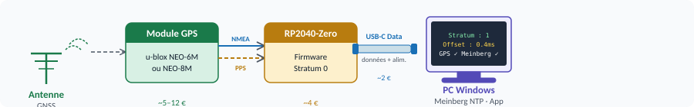
MATÉRIEL
Le matériel — 3 composants, moins de 20 €
Pas de boîtier obligatoire · Firmware flashable en glisser-déposer · Attention au choix du module GPS (voir slide suivant)
Microcontrôleur
Module GPS
Liaison PC
Waveshare RP2040-Zero
u-blox NEO-6M ou NEO-8M
Câble USB-C Data
Interface USB · Traitement du signal · Firmware Stratum 0
NMEA + signal PPS · Antenne intégrée · Fix en < 30 s
Alimentation + données · Port COM virtuel Windows
~4 €
~5-12 €
~2 €

Slide 11
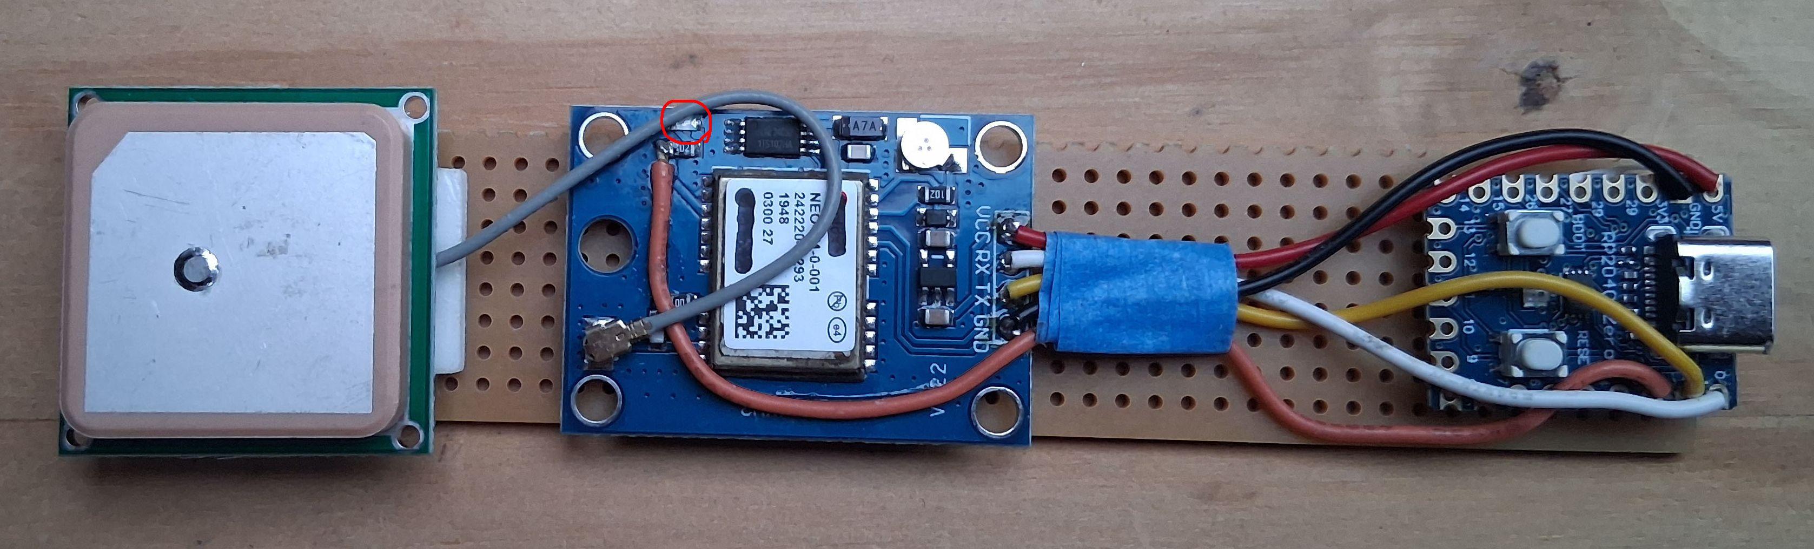
MATÉRIEL
Câblage — attention au choix du module GPS
Le critère décisif n'est pas le modèle, mais la présence d'une broche PPS accessible
✔ Broche PPS exposée
⚠ Pas de broche PPS
Connexion directe par fil dupont — pas de soudure
Certains NEO-8M de qualité (vérifier la fiche technique)
Connexions : TX→RX, PPS→GPIO, VCC, GND
NEO-6M bas coût ET certains NEO-8M bas coût
Soudure sur pastille interne — fer fin requis
Résultat identique si soudure réussie
Photo : montage réel — antenne GPS · NEO-6M (cercle rouge = point de soudure PPS) · fils de câblage · RP2040-Zero + USB-C
Conseil : NEO-8M recommandé (meilleure sensibilité, fix plus rapide). Vérifier la présence de la broche PPS avant commande.

Slide 12
INSTALLATION
Installation logicielle — 3 étapes, c'est tout
Un seul installateur embarque toutes les bibliothèques — aucun prérequis, aucune configuration manuelle
1
2
3
Installer Meinberg NTP
Flasher le firmware RP2040
Lancer l'installateur Time Reference NMEA
Télécharger depuis https://www.meinbergglobal.com/english/sw/ntp.htm
Installation en mode administrateur
Laisser toutes les option par défaut
Aucune configuration manuelle requise
Brancher le RP2040 en maintenant le bouton BOOT
Le PC le reconnaît comme une clé USB
Glisser-déposer le fichier .uf2
Le module redémarre automatiquement
Toutes les bibliothèques incluses
Détection automatique du port COM
Configuration de Meinberg générée automatiquement
Prêt à fonctionner en moins de 2 minutes

Slide 13
CHAPITRE 3 · UTILISATION
Utilisation & IHM
Interface, séquence de démarrage et étalonnage

Slide 14
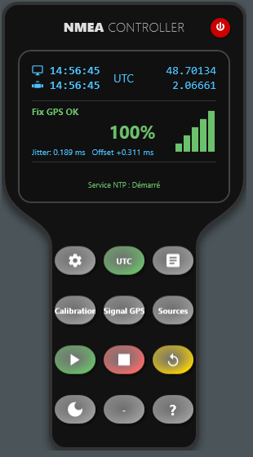
UTILISATION
L'interface principale — NMEA Controller
Toutes les informations essentielles en un coup d'œil — Score de santé, heure GPS/système, métriques NTP
Horloges
Heure système (Windows) vs heure GPS — comparaison en temps réel
Score de santé
Indicateur global 0–100% : vert > 90%, orange 50–90%, rouge < 50%
Offset & Jitter
Écart résiduel avec la référence (idéalement < 2 ms) et stabilité
Service NTP
État du service Meinberg — Démarré / Arrêté
Boutons
Paramètres · Calibration · Signal GPS · Sources NTP · Mode Mini

Slide 15
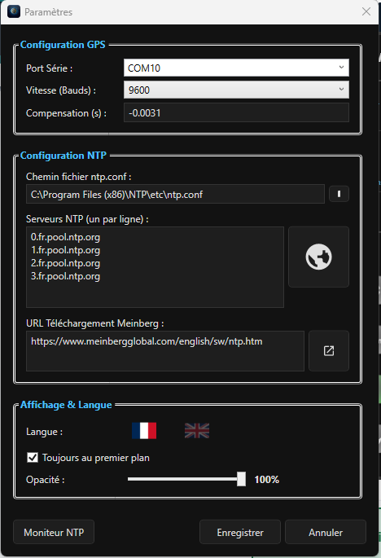
UTILISATION
Configuration — fenêtre Paramètres
Première configuration à effectuer au lancement — l'application génère ensuite ntp.conf automatiquement
Champ | Description | Valeur recommandée
Port Série | Port COM virtuel du RP2040 | COMx (voir Gestionnaire de périph.)
Vitesse | Vitesse série du module GPS | 9600 bauds
Compensation | Délai matériel USB à corriger | 0.000 → ajusté par l'étalonnage
Serveurs NTP | Pool Internet — fallback et étalonnage | fr.pool.ntp.org (0 à 3)
Chemin ntp.conf | Fichier de config Meinberg | C:\Program Files (x86)\NTP\etc\ntp.conf
→ Cliquer Enregistrer : ntp.conf optimisé généré automatiquement, service NTP redémarré.

Slide 16
UTILISATION
Séquence de démarrage — ce que l'utilisateur voit
Du branchement USB à la synchronisation stable : environ 2 à 5 minutes selon le fix GPS
1
2
3
4
0 s
30 s – 2 min
1 – 3 min
stable
Branchement USB
Acquisition fix GPS
Synchronisation NTP
Stabilisation
Brancher le module RP2040 au PC
Windows reconnaît un port COM (COMx)
L'application détecte le port automatiquement
Le module cherche les satellites (cold start)
L'IHM affiche le nombre de sats et le SNR
Fix 3D acquis : l'heure UTC est disponible
Meinberg ingère les trames NMEA + PPS
L'offset diminue progressivement
Stratum passe à 1 quand la source est validée
Offset < 1 ms atteint et maintenu
La compensation est auto-calibrée si besoin
Système prêt pour l'observation

Slide 17
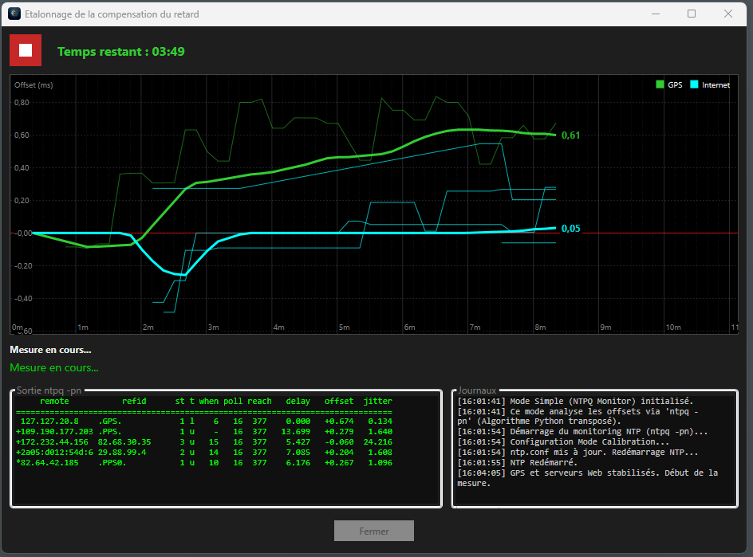
ÉTALONNAGE
Étalonnage de la compensation — assistant intégré
Le trajet du signal PPS jusqu'à Windows introduit un retard cumulé propre à chaque assemblage.
L'étalonnage le mesure une fois pour toutes et l'inscrit automatiquement dans Meinberg — l'offset tombe alors sous la milliseconde.
Une seule fois par assemblage (PC + câble USB + GPS) — l'assistant compare le GPS aux serveurs Internet
Courbe GPS
Offset mesuré du GPS (vert) — médiane en gras
Courbe Internet
Offset Internet (cyan) — référence absolue
Convergence
Les deux médianes convergent — étalonnage fiable
ntpq en direct
Sources NTP affichées en temps réel
Journaux
Trace des étapes : isolation GPS, sync Internet, calcul médiane

Slide 18
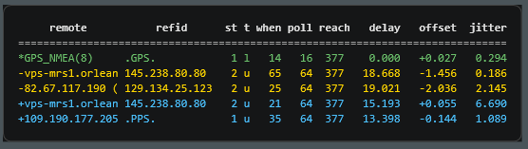
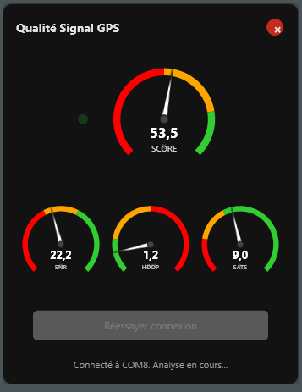
OUTILS
Outils avancés — Sources NTP & Qualité signal GPS
Deux fenêtres de diagnostic pour vérifier la synchronisation et la qualité de réception satellite
Sources NTP (ntpq -p) — diagnostic des serveurs
* Source active (System Peer)
+ Candidate — prête à prendre le relais
− Écartée par l'algorithme
x Rejetée (faux ticker)
Qualité Signal GPS — jauges SNR / HDOP / Satellites
SCORE : note globale pondérée (0–100%). > 90% = vert optimal
SNR > 30 dB vert · 20-30 orange · < 20 rouge (signal faible)
HDOP < 2.0 idéal · 2-5 acceptable · > 5 mauvais (ciel obstrué)
SATS > 8 vert · 4-8 minimum vital · < 4 insuffisant

Slide 19
GITHUB · DOCUMENTATION · KO-FI
Merci — Questions ?
Une réference de temps de précision pour moins de 20 €, autonome, open source
github.com/fmoreau78470/Time-Reference-NMEA
fmoreau78470.github.io/Time-Reference-NMEA
Ko-fi : ko-fi.com/francismoreau
GPS + PPS
Stratum 1
< 1 ms
Open source

